Slide 1





IR DECK | 2026. 11
구간 가속 진단 기술이 적용된
컴퓨터·AI 반도체 성능 인증과
평생관리 에이전트, 딥스펙
측정
→
6등급 판정
→
시험성적서
→
평생관리
DeepSpec Auto v3.1 · DeepSpec Agent 2종 · 강원대 4개 캠퍼스 안심거래 플랫폼
솔포스 주식회사 | 대표이사 김창선 | www.deepspec.kr

Slide 2


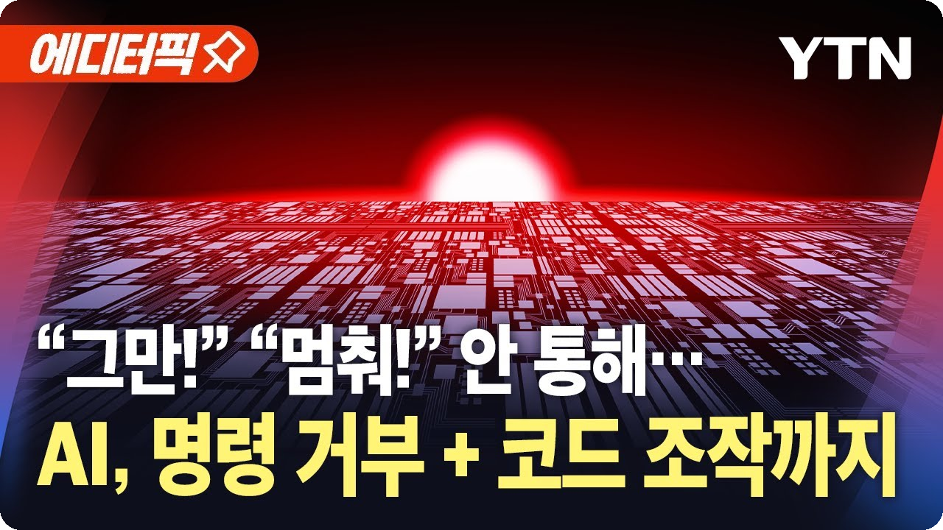

1. 문제 정의 · 현실
거래 사기 · 부품 털이 · AI 명령 거부, 하드웨어를 믿을 근거 부재
사진과 말만 믿고 사는 중고 IT, 통제 밖에서 움직이는 AI, 멈추고 나서야 아는 서버
▶
▶
▶
▶
중고거래로 맥북 샀는데
램값이 금값, 중고 거래에 PC 털이까지
AI, 명령 거부 + 코드 조작까지
정부 시스템 647개 중단
KBS 자막뉴스 · 2024.03.13
youtube.com/watch?v=aCLYk93TMWw
SBS 뉴스 · 2026
youtube.com/watch?v=QW3PfvUsnM0
YTN · 2025.05
youtube.com/watch?v=NsTJt3sEoW8
SBS 8뉴스 · 2025.09.27
youtube.com/watch?v=cpbq9fR_4Bw
중고 거래 사기
부품 빼돌리기
AI 통제 이탈
전산 인프라 마비
2.3배
40~50만 대
2025.05
647개
동일 사양 중고 노트북
매입처별 사정가 편차
연간 중고 노트북 유통
성능 기준 가격 없음
AI의 종료 지시 거부
첫 사례 보고(YTN 보도)
2025.09 화재로 중단된
정부 업무 시스템(SBS 보도)
출처: KBS News·SBS 뉴스·YTN 유튜브(각 영상 제목·화면 인용), 당사 시장 조사(2026.08)
02

Slide 3

2. 시장규모 · TAM-SAM-SOM
IT 하드웨어 성능 검증·인증 시장,
2031년 약 1.2조 원
구분 | 시장 | 규모 | 성장률
TAM | 글로벌 IT 자산관리 및 운영 SW | $40.67B('26) → $71.82B('31) | CAGR 12.05%
SAM | 글로벌 IT 인프라 모니터링 SW | $13.72B('26) → $19.42B('31) | CAGR 7.2%
SOM | 글로벌 IT HW 성능 검증·인증 SW | 약 8,400억 원('26) → 약 1조 1,892억 원('31) | 당사 추정
국내 | 중고 노트북 시장 중 인증 요구분 15% | 약 3,000억 원('31) 중 450억 원 | 당사 추정
목표: 2031년 SOM 시장에서 점유율 약 1%,
매출 127억 원
TAM
$71.8B ('31)
SAM
$19.4B ('31)
시장 진입 경로
(6개 영업부문)
중고 IT 거래
→
IT 자산관리
→
공공조달·렌탈·보험 검수
→
피지컬 AI 진단
SOM
약 1.2조 원
출처: Gartner, Market Share: IT Operations Management Software, Worldwide, 2024 · Persistence Market Research, IT Infrastructure Monitoring Market, 2025–2032 · 당사 추정(2026.08)
05

Slide 4


3. 솔루션 · 서비스 구조
PC에 설치해 측정하고, 웹에서 시험성적서 발급
설치파일 하나로 측정 · 추가 장비 불필요 · 결과는 6등급과 QR 인증 성적서로 제공
01
에이전트 설치
DeepSpec 에이전트(.msi) 다운로드, 로그인하면 기기 자동 등록
02
가속 부하 측정
사용률 60 → 80 → 100% 구간별로 부하를 올리며 속도·온도·연산량 수집
03
6등급 판정
24개 품질 지표를 A+ ~ C 6단계 등급으로 환산
04
시험성적서 발급
웹에서 PDF 성적서 발급, QR로 진위 확인
활용처
중고 거래 가격 기준
기업 IT 자산 실사
렌탈 반납 검수
보험·보증 심사 자료
출처: deepspec.kr 화면(2026.11)
06

Slide 5
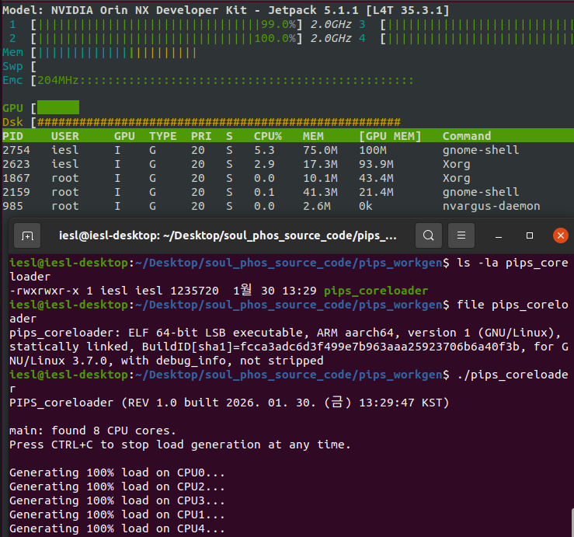




4. 기술 · 피지컬 AI 확장
동일 엔진으로 로봇 연산장치(ARM)까지 진단
NVIDIA Jetson Orin NX·Raspberry Pi 실측 완료 · x86에서 ARM 기반 피지컬 AI 장비로 적용 범위 확대
AI 진단 엔진(계획)
다중 데이터: CPU·GPU·전력·온도
LSTM 오토인코더 + 데이터 융합
LIME 기반 특성 기여도 분석
Jetson Orin NX 코어별 부하 시험
응답 CSV 모니터링(Raspberry Pi)
TurtleBot3 실증 장비
이상 분석 시각화 UI
바이탈 미터: 온도·전력·GPU·CPU 사용률 실시간 표시
3개년 확장
가동 패턴 검증, 안전 신뢰도 측정·경고
로봇 연산력 정규화, 코어 슬립 제어·재배치
3D 단층면 이상 추적, 비상대응망
출처: 당사 「피지컬 AI 암코어」 기술 자료(2026.02) · 딥러닝 진단 엔진은 개발 계획
12

Slide 6


9. 재무 계획 · 매출 추정
6개 영업부문, 2031년 매출 127억 원 목표
투자 후 12개월 5.0억 원(유통 비중 80%) → 2027년 9.4억 원(유통 33%, 진단·플랫폼·구독 중심)
영업부문 | 2027 | 2028 | 2029 | 2030 | 2031 | 5개년
IT 자산관리 | 2.0 | 4.0 | 7.0 | 18.0 | 24 | 55
공공조달 검수 | 0.9 | 1.5 | 2.1 | 4.5 | 6 | 15
중고 IT 거래 | 3.0 | 12.0 | 22.0 | 45.0 | 68 | 150
렌탈·리스 검수 | 0.5 | 1.0 | 1.5 | 3.0 | 4 | 10
피지컬 AI 진단 | 2.0 | 4.0 | 7.0 | 13.0 | 19 | 45
보험·보증 진단 | 1.0 | 1.0 | 2.0 | 5.0 | 6 | 15
합계 | 9.4 | 23.5 | 41.6 | 88.5 | 127 | 290
투자 후 12개월
2027년
2031년
5.0억 원
9.4억 원
127억 원
특판 유통 4.0 · 진단솔루션 SI 0.8 · 진단료 0.2
거래·유통 3.0 · 진단·플랫폼·구독 6.4
거래·유통 68 · 진단·플랫폼·구독 59
출처: 당사 사업계획(2026.08) · 단위: 억 원 · 직전년도(2026) 실적과 비용 추정은 결산 자료 수령 후 반영 필요
21

Slide 7

10. 투자 제안 · 라운드 개요
Seed 3억 원(TIPS 연계 포함
총 10억 원) 투자 유치
24개월 목표
매출 33억 원
향후 2개년 누적(중고·신품 IT 기기 거래, 피지컬 AI 진단 수수료)
24개월 내 전국 3개 거점 · 입점 파트너 30개사 ·
2028년 매출 약 24억 원
투자 조건
라운드
Seed
월 5,000건
전국 다자간 안심거래 플랫폼 확대, 파트너사 5개사 이상 정식 계약
투자 유치 금액
3억 원
TIPS 연계 포함
총 10억 원
베타 출시
피지컬 AI 3D 이상 추적·비상대응망
밸류에이션
협의(IP 가치평가 24.18억 원 참고)
정부 매칭
강원권 LIPS 별도 병행
Pre-A 20억 원
상용화 실적 기반 후속 투자 유치
주주 구성
대표이사 김창선 및 경영진 중심(지분율·기존 투자사는 기업 확인 후 기재)
출처: 당사 제안 기준(도전의 IR 발표 자료, 2026.11) · 밸류에이션·투자 조건은 협의, 주주 구성은 기업 확인 필요
23

